Slide 1
ПАД СРПСКИХ СУСЕДА ПОД ТУРКЕ

Slide 2
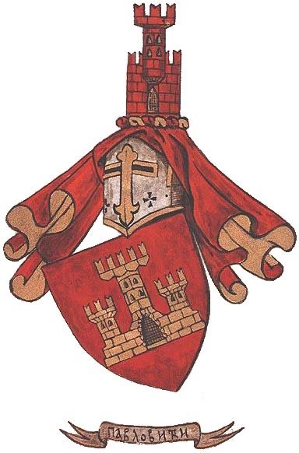
СЛАБЉЕЊЕ И ПАД БОСНЕ
Као и у Србији, и у Босни су се осамосталили најјачи феудалци. Са околним државама самостално су преговарали и склапали уговоре. Великаши су водили главну реч и на државним саборима. Краљевини Босни наметнуле су се три великашке породице: Хрватинићи, Павловићи и Косаче.
Турци су у пуној мери користили слабост централне власти и раздор међу обласним господарима.

Slide 3
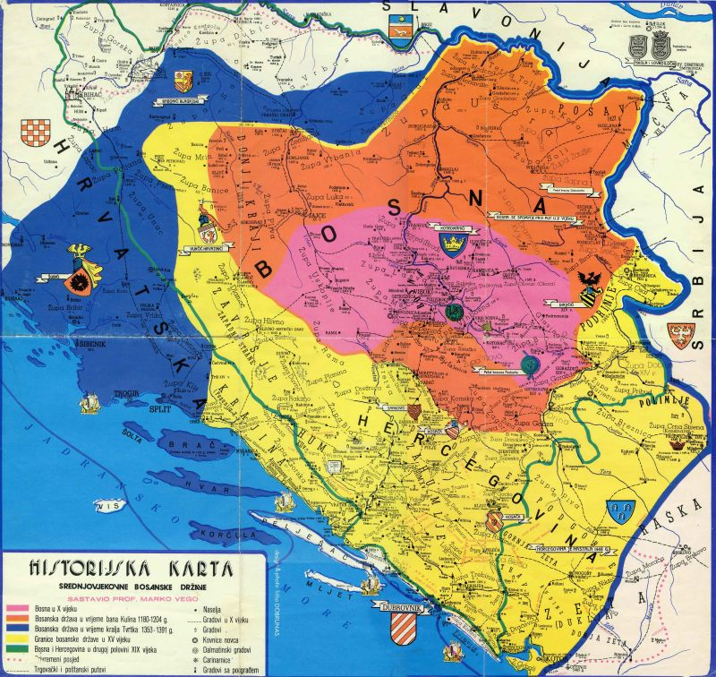
Уз Турску подршку Стјепан Вукчић Косача безобзирно је нападао околне земље. Феудалну област којом је управљао постепено је издвајао из Краљевине Босне, прогласио се за херцега од Светог Саве. По тој титули област Косача названа је Херцеговина. 1448.

Slide 4
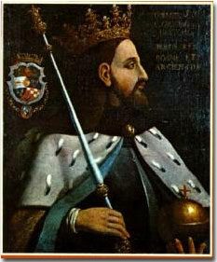
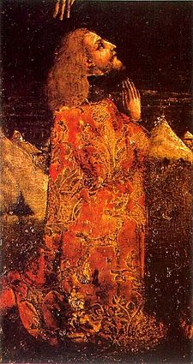
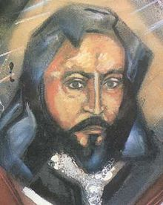
ПАД БОСНЕ И ХЕРЦЕГОВИНЕ
Пошто су Турци освојили Византију и Србију, херцег Стјепан Вукчић Косача увидео је да и Босни и његовој области прети иста судбина. Стога се помирио са краљем Стјепаном Томашевићем, који је отказао султану плаћање пореза. Краљ и херцег су на све стране тражили помоћ, али је нису добили. Турци су без тешкоћа, за кратко време, покорили Босну 1463., разорену дугогодишњим унутрашњим сукобима.Херцеговина се бранила до 1482.Влатко.
КРАЉ СТЈЕПАН ТОМАШЕВИЋ
ХЕРЦЕГ СТЈЕПАН ВУКЧИЋ

Slide 5
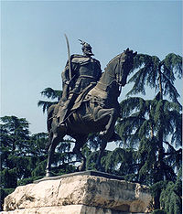
АЛБАНЦИ И ТУРЦИ
После Маричке и Косовске битке, Турци су све више угрожавали албанске области. Они су освојили северну и средњу Албанију. Међутим, Турци су наилазили на снажан отпор, посебно у време Ђорђа Кастриота Скендербега. Због дуге борбе с Турцима Скендербег је постао познат широм Европе. Тек после његове смрти Турци су запосели највећи део Албаније, а 1501. од млечана заузели су Драч.
Ђорђе Кастриота Скендербег

Slide 6
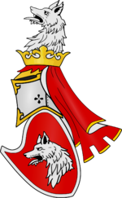
ЗЕТА У ДОБА БАЛШИЋА И ЦРНОЈЕВИЋА
Слабљење централне власти у Србији, у доба цара Уроша, искористили се и браћа Балшићи у Зети. Женидбеним везама проширили су власт на пределе Албаније. У Албанији, у јеку својих успеха, доживели су код Берата 1385. велики пораз од Турака.Балша III (1403-1420), по мајци Јелени унук кнеза Лазара, није имао мушке потомке, те је област којом је управљао завештао ујаку, деспоту Стефану Лазаревићу.
Рат који је средином XV века водио деспот Ђурађ Бранковић против Млечана, искористио је родоначелник Стефан Црнојевић и ослободио се централне власти. Као млетачки вазал учврстио је власт. Једино су му претили Турци.
ГРБ БАЛШИЋА

Slide 7
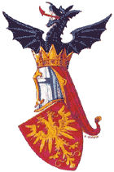
ПАД ОБЛАСТИ ЦРНОЈЕВИЋА
Црнојевићи су у брдима Црне Горе дуго одолевали притиску Турака.Иван Црнојевић (1465-1490) је увидео да више није у стању да се супротставља турској сили, те је признао турску врховну власт и постао санџак-бег и војвода. Султану је послао сина Синишу који је примио ислам и добио име Скендер-бег.Под притиском Турака Иван Црнојевић се све више повлачио у брда Црне Горе. За ново седиште изабрао је Цетиње, где је изградио двор и манастир. Од тада је у Цетињу столовао православни митрополит. Ту је Иванов наследник Ђурађ Црнојевић основао прву ћириличку штампарију. Неслога сина Ивана Црнојевића помогла је Турцима да коначно покоре остатке Зете 1496.
ГРБ ЦРНОЈЕВИЋА

Slide 8
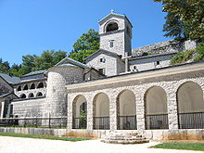
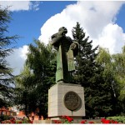
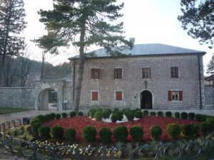

Slide 9
ХВАЛА НА ПАЖЊИ!
Аутор: Стефан Маринковић

